Slide 1
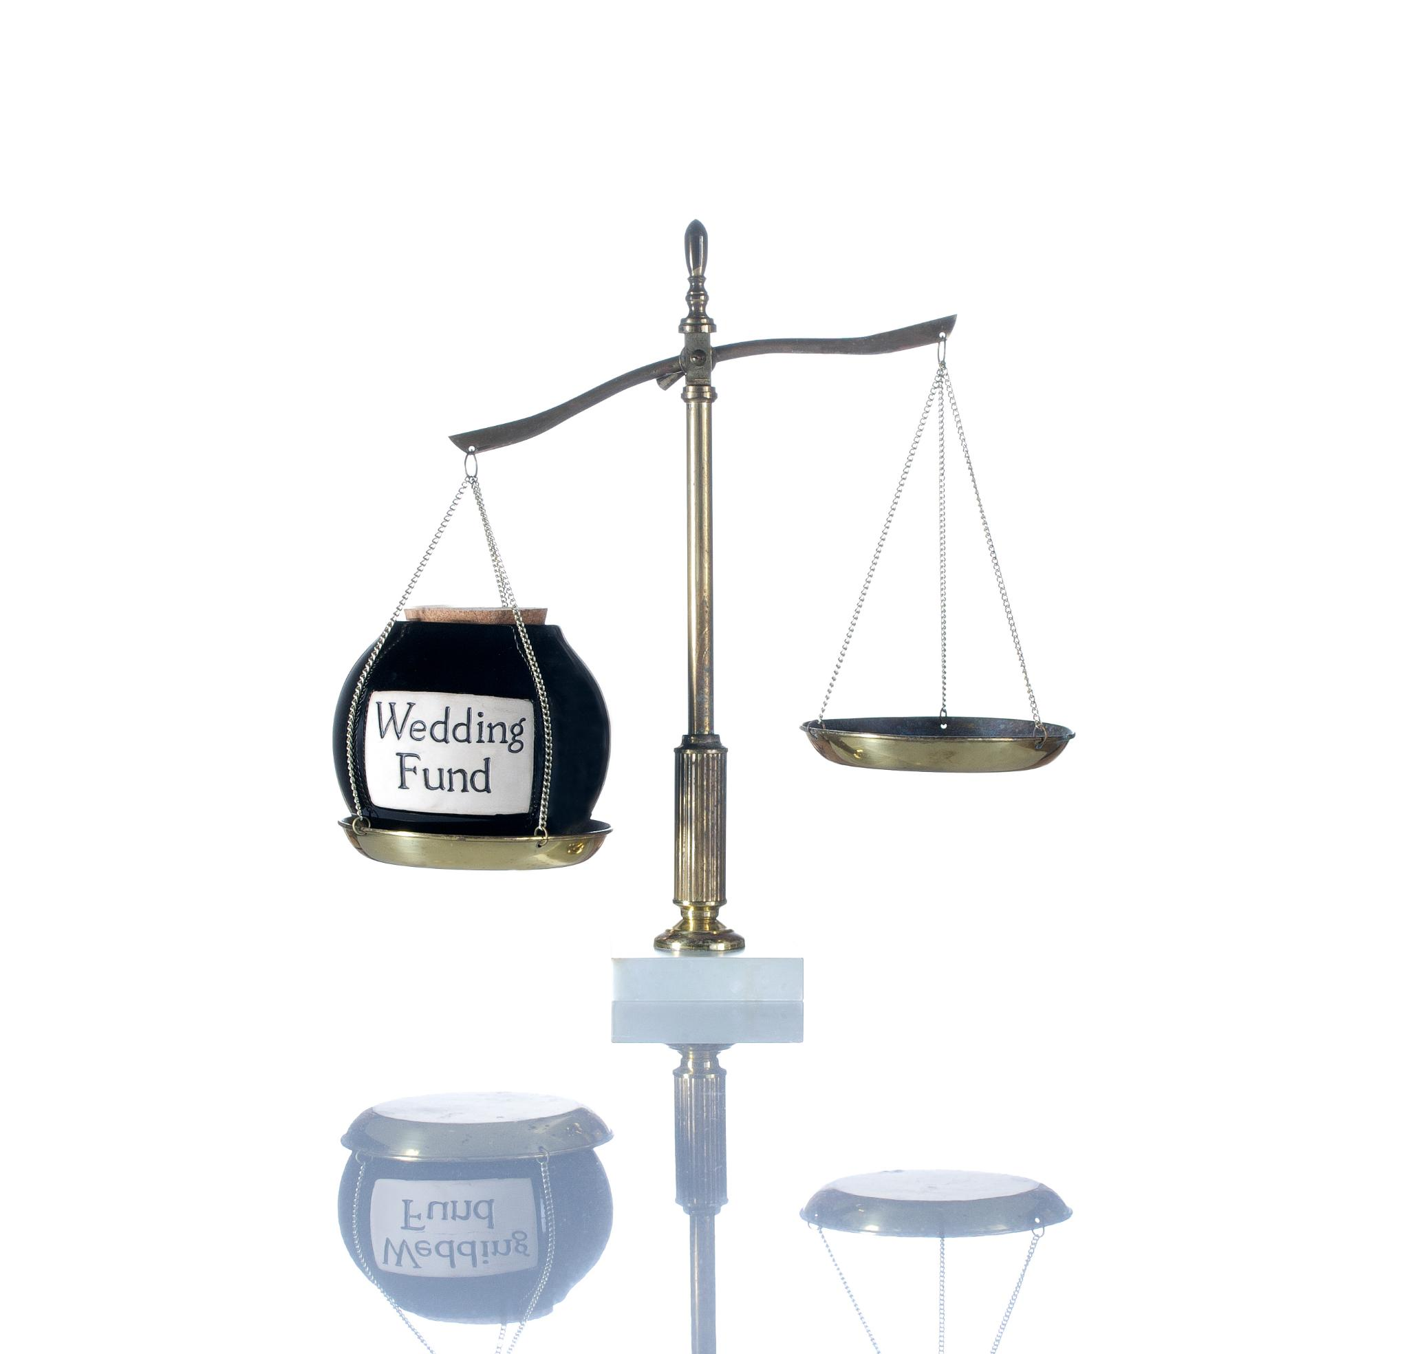
Hormônio Antimulleriano: Uma Análise Científica sobre sua Relação com a Reserva Ovariana
Importância do HAM na avaliação da fertilidade feminina
Notes:
Os conteúdos gerados por IA poderão estar incorretos.
---
Nesta apresentação, abordaremos o hormônio antimulleriano (HAM) e sua importância na avaliação da reserva ovariana e da fertilidade. Discutiremos os principais hormônios reprodutivos, a definição e características do HAM, e a relação entre esse hormônio e a reserva ovariana, bem como as implicações para a pesquisa e a clínica.
Origem da imagem: biblioteca de conteúdos do Microsoft 365

Slide 2
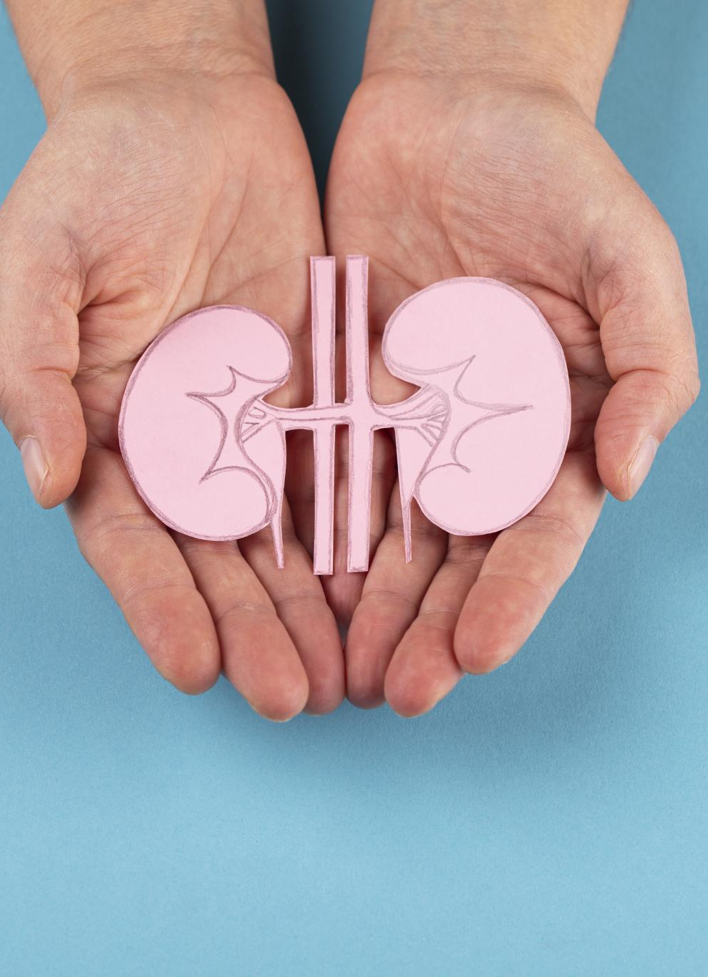
Seções da Apresentação
Introdução aos hormônios reprodutivos
O hormônio antimulleriano (HAM)
Reserva ovariana e fertilidade
Relação entre HAM e reserva ovariana
Implicações e avanços na pesquisa
Notes:
---
A apresentação será dividida em cinco seções: começaremos com uma introdução aos hormônios reprodutivos e suas funções, seguindo para uma análise detalhada do hormônio antimulleriano. Em seguida, discutiremos o conceito de reserva ovariana e sua relação com a fertilidade. A quarta seção abordará a conexão entre o HAM e a reserva ovariana, e finalizaremos com as implicações e avanços recentes na pesquisa sobre o HAM.
Origem da imagem: biblioteca de conteúdos do Microsoft 365

Slide 3
Introdução aos hormônios reprodutivos
Notes:
Os hormônios reprodutivos desempenham um papel crucial na regulação do sistema reprodutivo. Nesta seção, vamos explorar os principais hormônios envolvidos na reprodução, incluindo estrogênio, progesterona, e hormônios folículo-estimulante e luteinizante, além de discutir suas funções e importância na saúde reprodutiva.

Slide 4
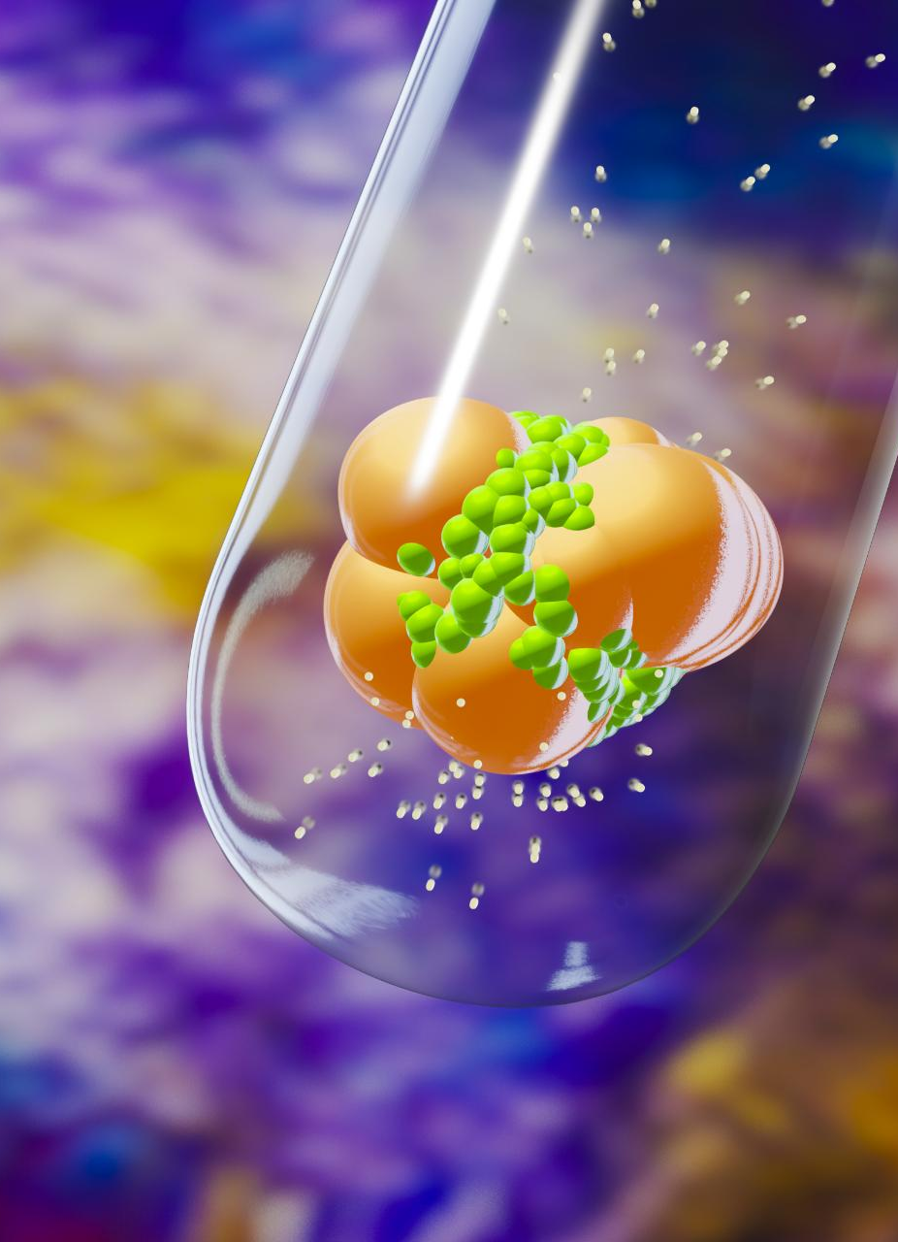
Principais hormônios envolvidos na reprodução
Estrogênio
  O estrogênio é um hormônio crucial na regulação do ciclo menstrual e no desenvolvimento das características sexuais femininas.
Progesterona
  A progesterona é responsável pela preparação do útero para a gravidez e pela manutenção da gestação.
FSH e LH
  O FSH e o LH são hormônios que estimulam a função ovariana e a ovulação, essenciais para a reprodução.
Notes:
---
Os principais hormônios reprodutivos incluem o estrogênio, progesterona, FSH (hormônio folículo-estimulante) e LH (hormônio luteinizante). Cada um deles desempenha papéis específicos, desde a regulação do ciclo menstrual até a preparação do útero para a gravidez.
Origem da imagem: biblioteca de conteúdos do Microsoft 365

Slide 5

Funções e importância dos hormônios reprodutivos
Papel na Ovulação
  Os hormônios reprodutivos são cruciais para regular o ciclo menstrual e induzir a ovulação, permitindo a fertilidade.
Desenvolvimento do Folículo Ovariano
  Esses hormônios promovem o desenvolvimento saudável dos folículos ovarianos, que são essenciais para a produção de óvulos.
Manutenção da Gravidez
  Os hormônios reprodutivos ajudam a manter a gravidez, regulando o ambiente uterino para o desenvolvimento do feto.
Influência na Libido
  Esses hormônios também afetam a libido e a saúde do sistema reprodutivo, desempenhando um papel fundamental na sexualidade.
Notes:
---
Os hormônios reprodutivos são essenciais para a ovulação, desenvolvimento do folículo ovariano e manutenção da gravidez. Eles também influenciam a libido e a saúde geral do sistema reprodutivo, sendo fundamentais para a fertilidade feminina.
Origem da imagem: biblioteca de conteúdos do Microsoft 365

Slide 6
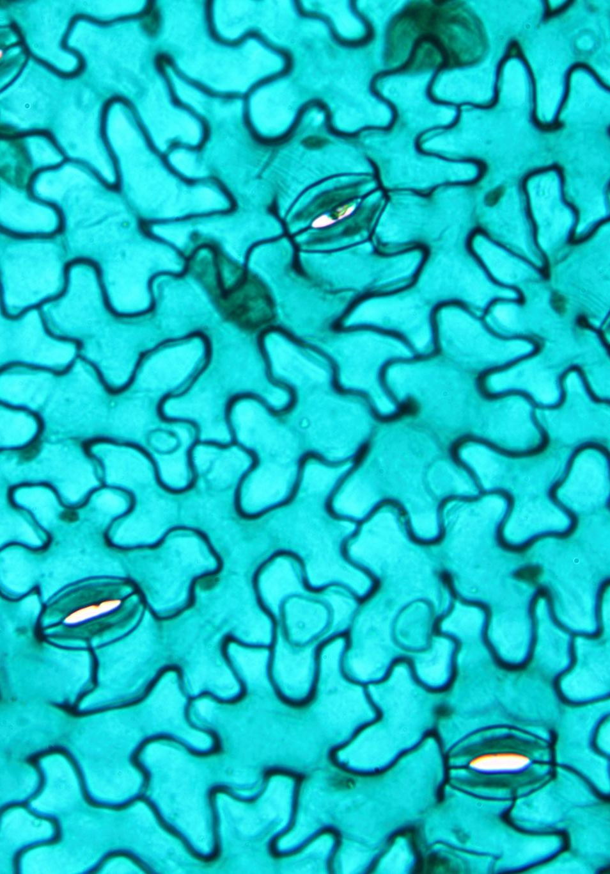
O papel do hormônio antimulleriano
Produção do HAM
  O hormônio antimulleriano é produzido pelas células da granulosa nos folículos ovarianos, refletindo a saúde reprodutiva feminina.
Marcador de Reserva Ovariana
  O HAM é um importante marcador que ajuda a avaliar a reserva ovariana de uma mulher, indicando sua capacidade reprodutiva.
Avaliação da Capacidade Reprodutiva
  A medição dos níveis de HAM pode ser utilizada para avaliar a fertilidade e planejar tratamentos de reprodução assistida.
Notes:
---
O hormônio antimulleriano (HAM) é produzido pelas células da granulosa dos folículos ovarianos e serve como um marcador da reserva ovariana. Vamos discutir como o HAM ajuda a avaliar a capacidade reprodutiva de uma mulher.
Origem da imagem: biblioteca de conteúdos do Microsoft 365

Slide 7
O hormônio antimulleriano (HAM)
Notes:
Nesta seção, vamos nos aprofundar nas características e na produção do hormônio antimulleriano, além de explorar as metodologias para sua medição e a importância clínica dessas medidas.

Slide 8
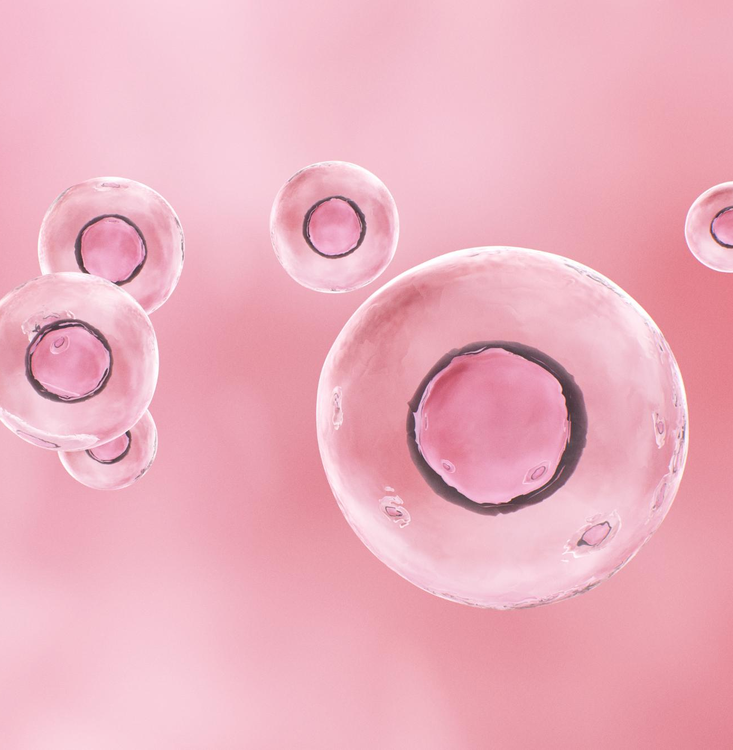
Definição e características do HAM
Função do HAM
  O HAM é crucial na regulação do desenvolvimento dos folículos ovarianos, influenciando a fertilidade feminina.
Indicador da Reserva Ovariana
  A presença do HAM é um indicador importante da quantidade de folículos ovarianos, refletindo a reserva ovariana da mulher.
Notes:
---
O HAM é uma glicoproteína que desempenha um papel fundamental na regulação do desenvolvimento folicular. Sua presença é um indicador importante da quantidade de folículos ovarianos e, portanto, da reserva ovariana.
Origem da imagem: biblioteca de conteúdos do Microsoft 365

Slide 9
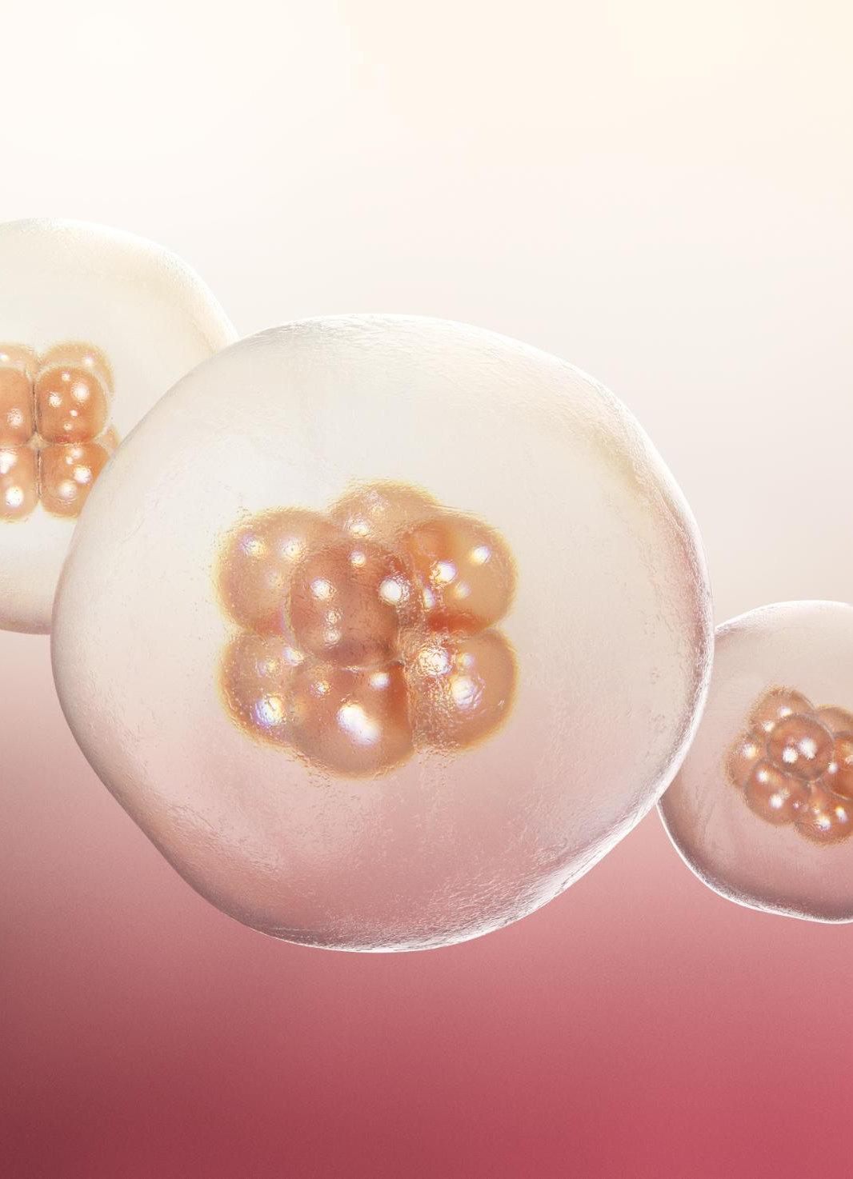
Produção e regulação do HAM
Secretado pelos Folículos Ovarianos
  O Hormônio Anti-Mülleriano (HAM) é produzido pelos folículos ovarianos em desenvolvimento, desempenhando um papel fundamental na saúde reprodutiva feminina.
Regulação Hormonal
  A produção de HAM é regulada por diversos fatores hormonais, que influenciam a função ovariana e a fertilidade.
Diminuição com a Idade
  A produção do HAM diminui com a idade da mulher, refletindo a diminuição da reserva ovariana e impactando a fertilidade.
Notes:
---
O HAM é secretado pelos folículos ovarianos em desenvolvimento e é regulado por diversos fatores hormonais. A produção do HAM diminui com a idade, refletindo a diminuição da reserva ovariana.
Origem da imagem: biblioteca de conteúdos do Microsoft 365

Slide 10
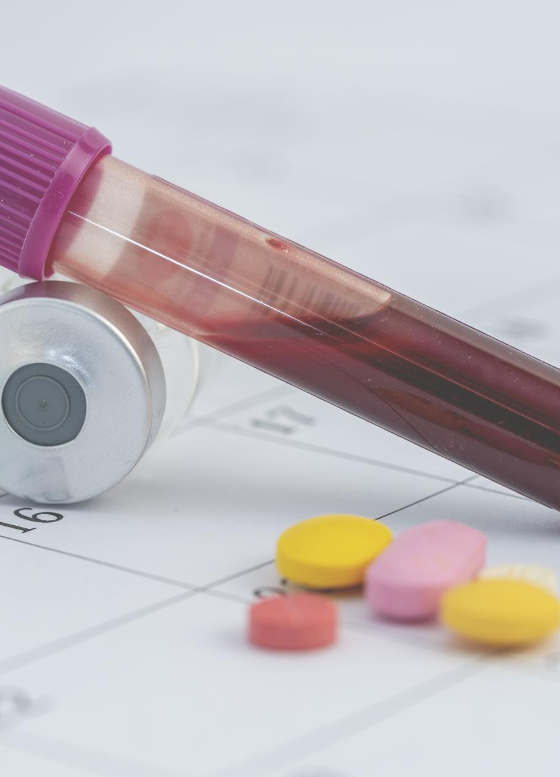
Metodologias de medição do HAM
Exames de Sangue
  Os exames de sangue são essenciais para medir os níveis de HAM, oferecendo uma avaliação precisa da saúde reprodutiva.
Ensaios Imunológicos
  Os ensaios imunológicos são utilizados para detectar e quantificar o HAM, ajudando a direcionar tratamentos de fertilidade.
Avaliação da Fertilidade
  Essas medições são cruciais para avaliar a potencialidade de tratamentos de fertilidade e entender a saúde reprodutiva.
Notes:
---
O nível de HAM é frequentemente medido por meio de exames de sangue, utilizando ensaios imunológicos. Essas medições ajudam a avaliar a saúde reprodutiva e a potencialidade de tratamentos de fertilidade.
Origem da imagem: biblioteca de conteúdos do Microsoft 365

Slide 11
Reserva ovariana e fertilidade
Notes:
A reserva ovariana refere-se ao número de óvulos disponíveis e à saúde dos folículos ovarianos. Nesta seção, discutiremos o que é a reserva ovariana, os fatores que a influenciam e sua importância para a fertilidade feminina.

Slide 12

O que é reserva ovariana
Definição de Reserva Ovariana
  A reserva ovariana se refere à quantidade e qualidade dos óvulos disponíveis em uma mulher. É um indicador crucial da saúde reprodutiva.
Fatores Influentes
  A reserva ovariana é influenciada por vários fatores, incluindo idade, genética e condições de saúde que podem afetar a fertilidade.
Notes:
---
A reserva ovariana é um indicador da saúde reprodutiva que determina a capacidade de uma mulher de conceber. É influenciada pela idade, genética e condições médicas.
Origem da imagem: biblioteca de conteúdos do Microsoft 365

Slide 13

Fatores que influenciam a reserva ovariana
Idade
  A idade é um dos principais fatores que influenciam a reserva ovariana, com a fertilidade geralmente diminuindo com o passar dos anos.
Exposição a Toxinas
  A exposição a toxinas ambientais pode ter um impacto negativo na saúde reprodutiva e na reserva ovariana das mulheres.
Doenças Autoimunes
  Doenças autoimunes podem afetar a função ovariana e, consequentemente, a reserva ovariana, tornando a compreensão desse fator essencial.
Tratamentos Médicos
  Tratamentos médicos, como quimioterapia, podem reduzir significativamente a reserva ovariana e devem ser considerados na abordagem clínica.
Notes:
---
Vários fatores podem afetar a reserva ovariana, incluindo idade, exposição a toxinas, doenças autoimunes, e tratamentos médicos como quimioterapia. Compreender esses fatores é crucial para a abordagem clínica.
Origem da imagem: biblioteca de conteúdos do Microsoft 365

Slide 14
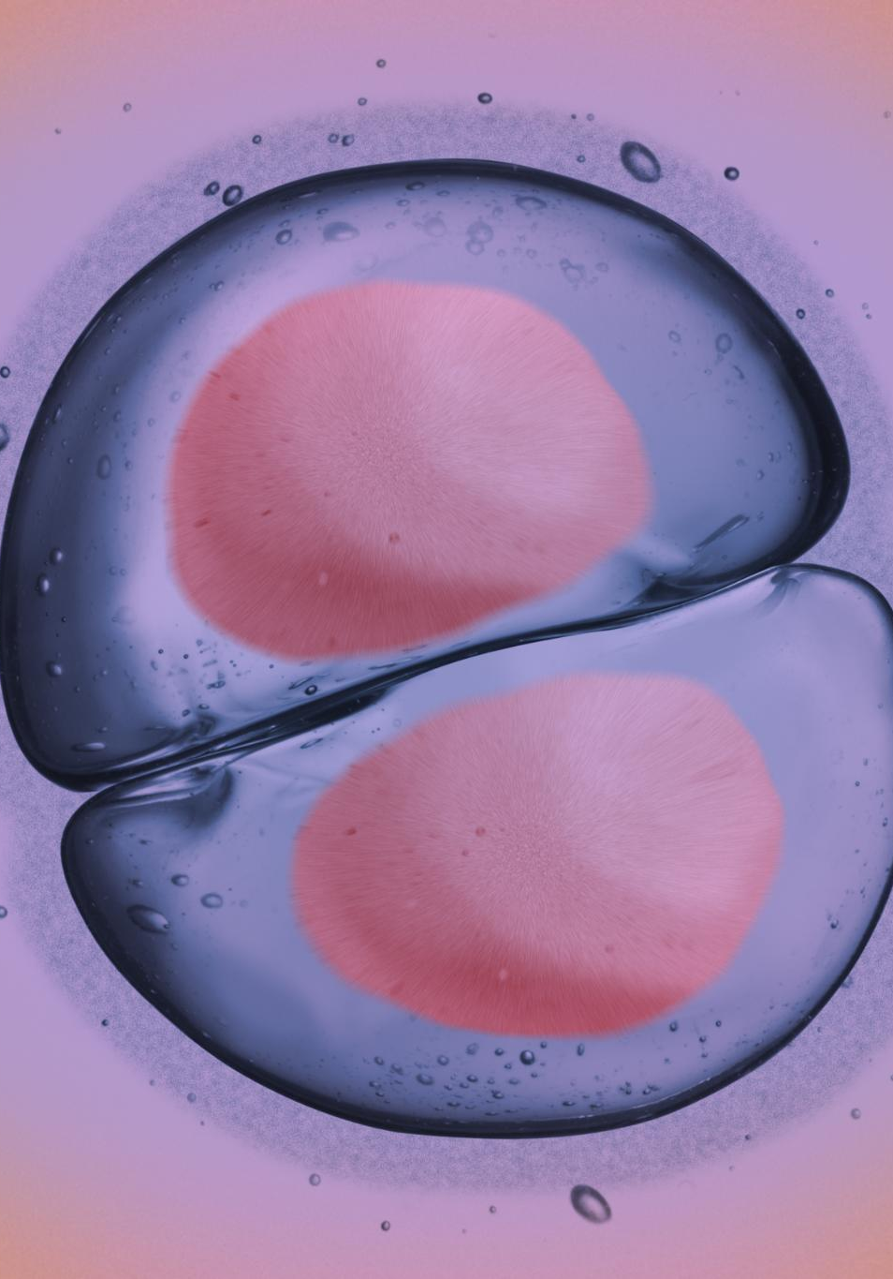
Importância da reserva ovariana na fertilidade
Papel da reserva ovariana
  A reserva ovariana é fundamental para a fertilidade, pois determina a quantidade de óvulos disponíveis para a concepção.
Impacto na concepção
  Um número suficiente de óvulos saudáveis aumenta as chances de concepção, enquanto uma reserva baixa pode complicar esse processo.
Intervenções médicas
  Uma reserva ovariana baixa pode indicar a necessidade de intervenções médicas para ajudar na concepção e na fertilidade.
Notes:
---
A reserva ovariana é essencial para a fertilidade, pois um número suficiente de óvulos saudáveis aumenta as chances de concepção. Uma reserva ovariana baixa pode indicar dificuldades na concepção e a necessidade de intervenções médicas.
Origem da imagem: biblioteca de conteúdos do Microsoft 365

Slide 15
Relação entre HAM e reserva ovariana
Notes:
O hormônio antimulleriano (HAM) é um preditor confiável da reserva ovariana. Vamos investigar os mecanismos de ação do HAM, revisar estudos científicos que abordam sua relação com a fertilidade e discutir as aplicações clínicas dessa informação.

Slide 16
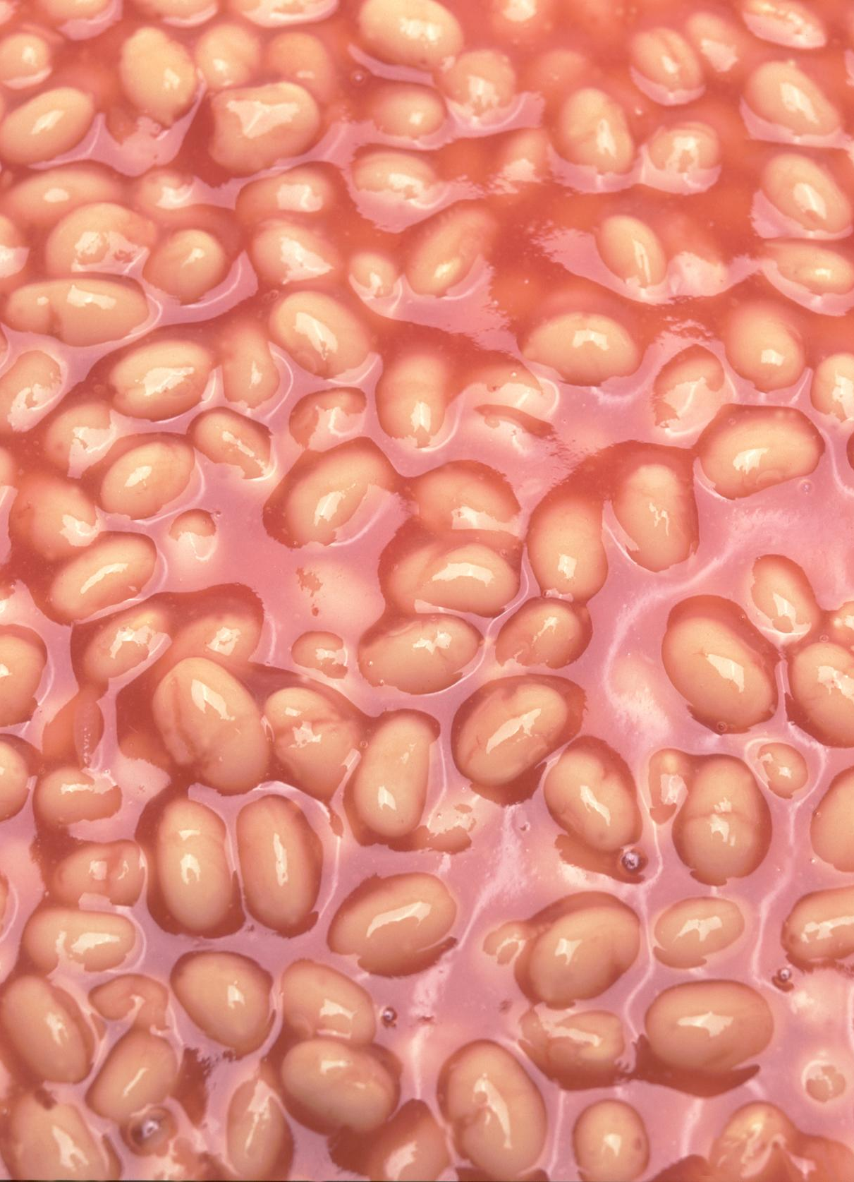
Mecanismos de ação do HAM na reserva ovariana
Inibição do Recrutamento de Folículos
  O HAM desempenha um papel crucial na inibição do recrutamento de folículos, o que ajuda a preservar a reserva ovariana ao longo do tempo.
Preservação da Reserva Ovariana
  A preservação da reserva ovariana é vital para a saúde reprodutiva, e o HAM é um fator chave neste processo.
Marcador de Saúde Reprodutiva
  Compreender o papel do HAM é essencial para utilizá-lo como um marcador eficaz de saúde reprodutiva em mulheres.
Notes:
---
O HAM atua inibindo o recrutamento de folículos, ajudando a preservar a reserva ovariana. Isso é vital para entender como o HAM pode ser utilizado como um marcador de saúde reprodutiva.
Origem da imagem: biblioteca de conteúdos do Microsoft 365

Slide 17

Estudos científicos sobre HAM e fertilidade
Relação entre HAM e Fertilidade
  Estudos demonstram que os níveis de HAM impactam diretamente a fertilidade feminina, influenciando a reserva ovariana.
Níveis Elevados de HAM
  Níveis elevados de HAM estão relacionados a uma melhor reserva ovariana, aumentando as chances de concepção.
Notes:
---
Vários estudos têm investigado a relação entre os níveis de HAM e a fertilidade. Resultados indicam que níveis elevados de HAM estão associados a uma melhor reserva ovariana e maiores chances de concepção.
Origem da imagem: biblioteca de conteúdos do Microsoft 365

Slide 18

Aplicações clínicas da medição de HAM
Avaliação da Reserva Ovariana
  A medição do HAM é fundamental para avaliar a reserva ovariana, ajudando médicos a entenderem melhor a saúde reprodutiva da paciente.
Orientação em Tratamentos de Fertilidade
  Os resultados da medição do HAM orientam decisões sobre tratamentos de fertilidade, ajudando a personalizar protocolos para cada paciente.
Previsão da Resposta a Estímulos
  A medição do HAM pode prever como as pacientes responderão a protocolos de estimulação ovariana, otimizando as chances de sucesso.
Notes:
---
A medição do HAM é utilizada na prática clínica para avaliar a reserva ovariana e orientar decisões sobre tratamentos de fertilidade. Ela pode ajudar a prever a resposta a protocolos de estimulação ovariana.
Origem da imagem: biblioteca de conteúdos do Microsoft 365

Slide 19
Implicações e avanços na pesquisa
Notes:
A pesquisa sobre o hormônio antimulleriano e a reserva ovariana continua a evoluir. Nesta seção, discutiremos novas descobertas, tecnologias emergentes e as perspectivas futuras na pesquisa sobre o HAM.

Slide 20
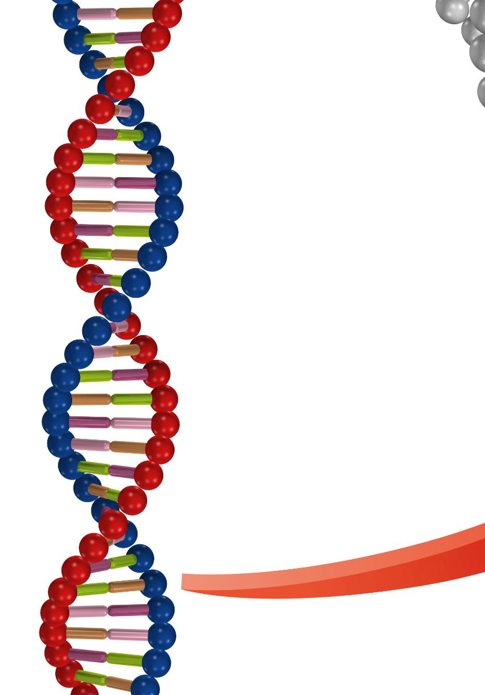
Novas descobertas sobre HAM e reserva ovariana
Funções do HAM
  Pesquisas recentes mostraram que o Hormônio Anti-Mülleriano (HAM) desempenha várias funções além da regulação da reserva ovariana.
Papel em Processos Inflamatórios
  O HAM também está envolvido em processos inflamatórios, sugerindo um papel mais amplo em diversas condições de saúde.
Interação com Hormônios
  A interação do HAM com outros hormônios pode influenciar a saúde reprodutiva e condições associadas.
Notes:
---
Pesquisas recentes revelaram novas funções do HAM além da regulação da reserva ovariana, como seu papel em processos inflamatórios e sua interação com outros hormônios. Vamos explorar essas descobertas.
Origem da imagem: biblioteca de conteúdos do Microsoft 365

Slide 21
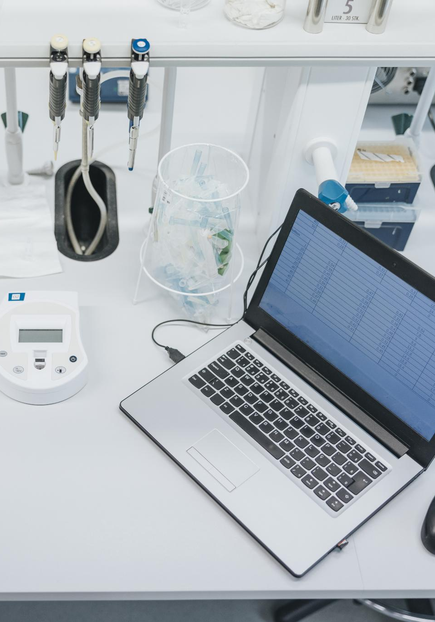
Tecnologias emergentes e suas aplicações
Avanços em Medição
  Tecnologias de medição inovadoras estão proporcionando dados mais precisos sobre a relação entre hormônios e fertilidade.
Análise de Dados
  Análises avançadas permitem uma compreensão mais profunda dos fatores que afetam a fertilidade e a saúde reprodutiva.
Implicações na Medicina Reprodutiva
  Essas inovações tecnológicas podem ter um impacto significativo nas práticas e tratamentos da medicina reprodutiva.
Notes:
---
Avanços em tecnologias de medição e análise estão permitindo uma compreensão mais profunda da relação entre o HAM e a fertilidade. Essas inovações podem ter implicações significativas para a medicina reprodutiva.
Origem da imagem: biblioteca de conteúdos do Microsoft 365

Slide 22

Perspectivas futuras na pesquisa sobre HAM
Novas Terapias
  A pesquisa sobre o hormônio antimulleriano visa desenvolver novas terapias para melhorar a saúde reprodutiva e as opções de fertilidade.
Técnicas de Diagnóstico
  Avanços nas técnicas de diagnóstico são esperados para monitorar e avaliar a saúde reprodutiva de maneira mais eficaz.
Melhoria nas Intervenções de Fertilidade
  Estudos contínuos são fundamentais para aprimorar as intervenções em fertilidade, aumentando as chances de sucesso nos tratamentos.
Notes:
---
O futuro da pesquisa sobre o hormônio antimulleriano promete trazer novas terapias e técnicas de diagnóstico para a saúde reprodutiva. A continuação dos estudos é crucial para melhorar as intervenções em fertilidade.
Origem da imagem: biblioteca de conteúdos do Microsoft 365

Slide 23
Conclusão
Importância do Hormônio Antimulleriano
O hormônio antimulleriano é crucial para avaliar a reserva ovariana e a fertilidade das mulheres.
Avaliação da Fertilidade
Compreender a função do hormônio antimulleriano pode melhorar avaliações e diagnósticos de fertilidade.
Tratamentos Eficazes na Medicina Reprodutiva
O conhecimento sobre o AMH auxilia no desenvolvimento de tratamentos mais eficazes para problemas de fertilidade.
Notes:
Em resumo, o hormônio antimulleriano é um importante marcador da reserva ovariana e tem um papel fundamental na avaliação da fertilidade. Compreender sua função e implicações pode auxiliar em diagnósticos e tratamentos eficazes na medicina reprodutiva.

